Slide 1
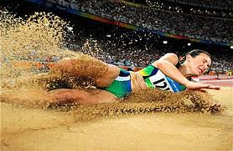

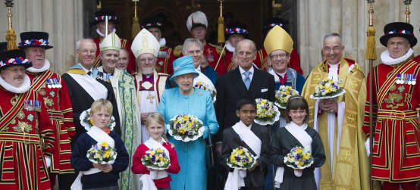
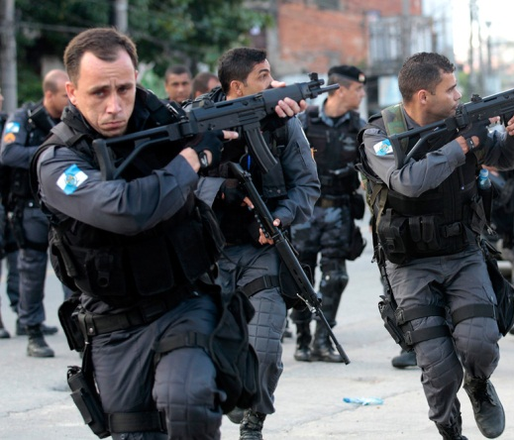
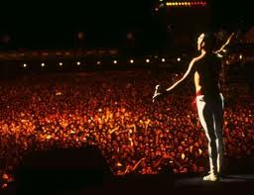

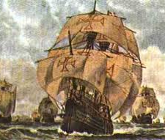
Plano de
Projeto

Slide 2
Termo de Abertura
<Descrever do que se trata o projeto, quem é seu gerente e quais as expectativas iniciais de Tempo e de Custo>

Slide 3
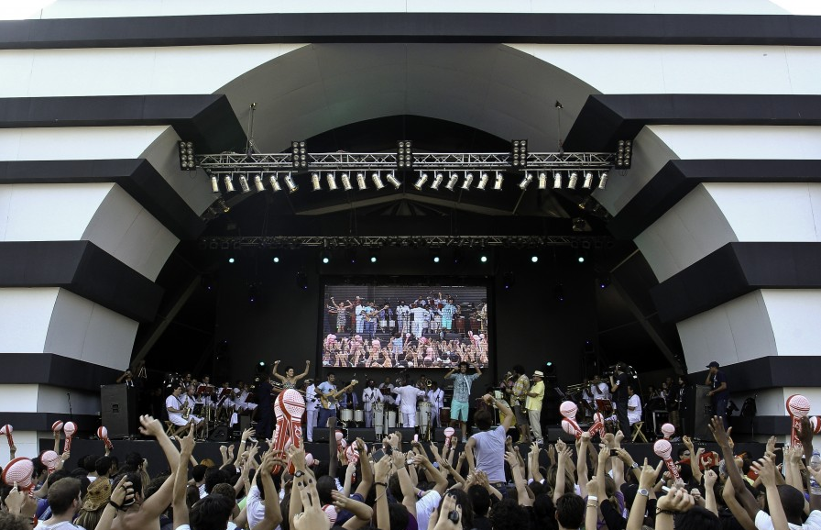
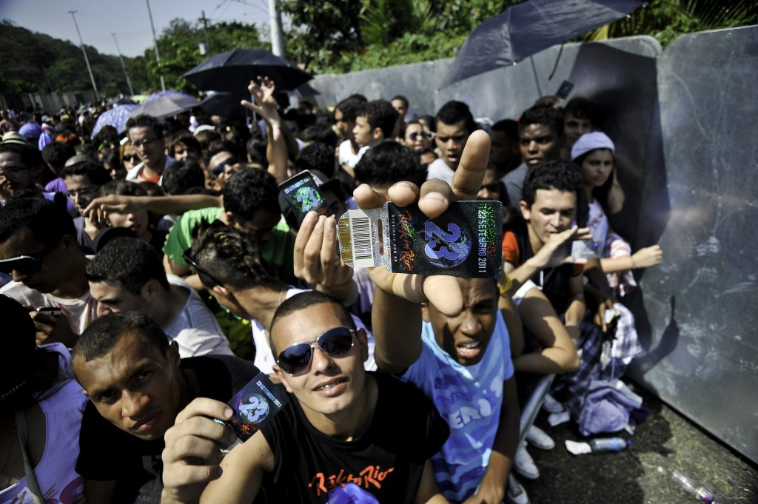
Termo de Abertura
Objetivo:
<Descrever os objetivos do projeto. O que se espera alcançar>
Justificativa:
<Justificar porque o projeto existe >

Slide 4
Termo de Abertura - Responsabilidades
Atividades / Responsáveis | Diretoria Administrativa | Engenharia | Produção | Logística
Atividade1 | R | A | C | I
Atividade2 | R | A | C | I
Atividade3 | R | A | C | I
Atividade4 | R | A | C | I
Atividade5 | R | A | C | I
Atividade6 | R | A | C | I
Atividade7 | R | A | C | I
Atividade8 | R | A | C | I
Atividade9 | R | A | C | I
Atividade10 | R | A | C | I
(R) Responsible (A) Accountable (C) ontributor (I) Informed

Slide 5
Escopo do PRODUTO
<Descrever detalhadamente o que faz parte do projeto>

Slide 6
Escopo – Estrutura Analítica do Projeto
Festival de Rock
Planejamento
Pré-evento
Pós-evento
Evento
Definições
Planos
Local
Pessoas
Publicidade
Infraestrutura
Shows
Serviços
Diversões
Comércio
Desmontagem
Fechamento de contas
Avaliação geral
Parcerias / Patrocínios
Bandas

Slide 7
Premissas
Restrições
<Descrever todos os pressupostos do projeto>
<Descrever tudo que limita / restringe o projeto>

Slide 8

Custos e Aquisições
Despesas | Qtd | Valor R$
Despesa1 | 1 | 10,00
Despesa2 | 1 | 10,00
Aquisição1 | 1 | 10,00
Aquisição2 | 1 | 10,00
Sub-total | - | 40,00
Reserva | 10% | 4,00
Total | - | 44,00
O projeto é viável?

Slide 9
Cronograma / Plano de Ação
ID | Nome da Atividade | Responsável | Data Final | FUP

